Slide 1
Bomöte
För alla Stockholmshems hyresgäster i Solberga

Slide 2
Det här ska vi prata och diskutera om
Nattvandringar
Hyreshöjningar
Demonstrationer mot hyreshöjningar
Verksamhet 2025 - beslut
Allaktivitetshus/kulturhus på Panncentralen
Ansökan Potten 2025
Stockholmshems nya organisation
Övrigt.

Slide 3
Nattvandring och Platssamverkan
Möten 2 ggr/ halvår. Medverkan av LH, föreningar, fastighetsvärdar, företagare, kommunpolis och stadsdelsförvaltning.
På nattvandrarna.nu finns information. Älvsjö AIK och Claes Cederlind ansvarar. Solan medverkar. För att stadsdelen ska må bättre!
1 700 kr/tillfälle (helg 3 400kr) till föreningen, 2,5 – 3 timmar senast till kl 23.00.
Minst 2 högst 5 personer, om fler delar man på sig
Anmälan till närpolis och fältassistenter
Uppträd hövligt och prata med ungdomar. Minsta risk kontakta polisen. Och så klart nykter och drogfri! Kontakta Peter eller Claes vid intresse.

Slide 4
Trepartsöverenskommelsen
Fastighetsägarna, Hyresgästföreningen och Sveriges Allmännytta – Treparten – kom 2022 överens om en gemensam överenskommelse för att underlätta de årliga hyresförhandlingarna.
Fem olika faktorer ska användas som grund för förhandlingarna. Två reflekterar lokala förhållanden, som avgifter för el, värme, avfall, vatten och avlopp samt förvaltnings- och underhållskostnader. Tre faktorer är nationella – räntor, BNP och BNP/capita samt inflation exklusive hyror. Hänsyn bör också tas till den samhällsekonomiska utvecklingen på den specifika orten och hyresgästernas intresse.

Slide 5
Hyran och hyreskrav och bostadspolitik
2025 i snitt 4,69 % ( 4,75 %) presumtionshyra 3,44 % för ABSH, SvBO samt Fambo
2026 i snitt 3,5 % (3,55 %) presumtionshyra 2,75 % för ABSH och Fambo
Fastighetsägarnas krav är 15 %. De största privata bolagen gör fortfarande nästan 25 % vinst på varje inbetald hyra
Regeringen vill sänka amorteringskravet till 1 %
Regeringen vill låna ut kontantinsatsen till unga vuxna samt sänka amorteringskravet. Den som är satt i skuld är aldrig fri.

Slide 7
HGF rapport Hyresgästerna 2024 Ekonomi och utsatthet
Alla boendekostnader har ökat
Hyresgästernas ekonomi har minskat
23 % har ekonomiska svårigheter
Vartannat hushåll kan inte spara
Vart fjärde hushåll kan inte hantera en oväntad utgift
Vart femte hushåll har tvingats låna till löpande utgifter
27 % av hushållen klarar inte tre månaders arbetslöshet,

Slide 8
Boendekostnader
Trångboddheten har ökat från 6-8% men stora skillnader i städer och landet
Vanligaste hyreskostnaden är 7 500 kr – 10 000 kr
Idag betalar mer än10 % en hyra över 15 000 kr
För ägda boenden är boendekostnaden mellan 5 000 kr – 7 500 kr
Men vi som hyr har lägre inkomster mellan 10 000 – 30 000
BRF och småhus 20 000 – 60 000 kr/månad.

Slide 9
Utsatta hushåll för oss som hyr
20 % är ekonomiskt stressade
26 % har en ekonomiskt ohållbar hyra
Ränteavdraget 57 miljarder och ROT-avdraget 11 miljarder. I genomsnitt 36 500 kr/år i Ränteavdrag.

Slide 10
Småhus 9 %
Bostadsrätt 52 %
Privat hyresrätt 24 %
Allmännytta 15 %
Notes:
Letat en gammal bild. Inte hittat

Slide 11
Stockholm – en delad stad

Slide 12
Allmännyttan måste:
Släppa vinstkrav
upprustningsavtal som skyddar hyresgäster
Bygga där allmännyttan har försvunnit
Inte sälja/ombilda
Inte bekosta nybyggnation
Notes:
.

Slide 13
Hur har stadens politiker förvaltat sitt bästa verktyg?
Allmännyttan:
40 000 allmännyttiga bostäder, byggda med statligt stöd tillhör nu marknaden och säljs vidare för höga summor
25 års bostadspolitik:
segregerad stad
brist på hyresrätter
nya lägenheter som bara höginkomsttagare har råd att hyra.

Slide 14
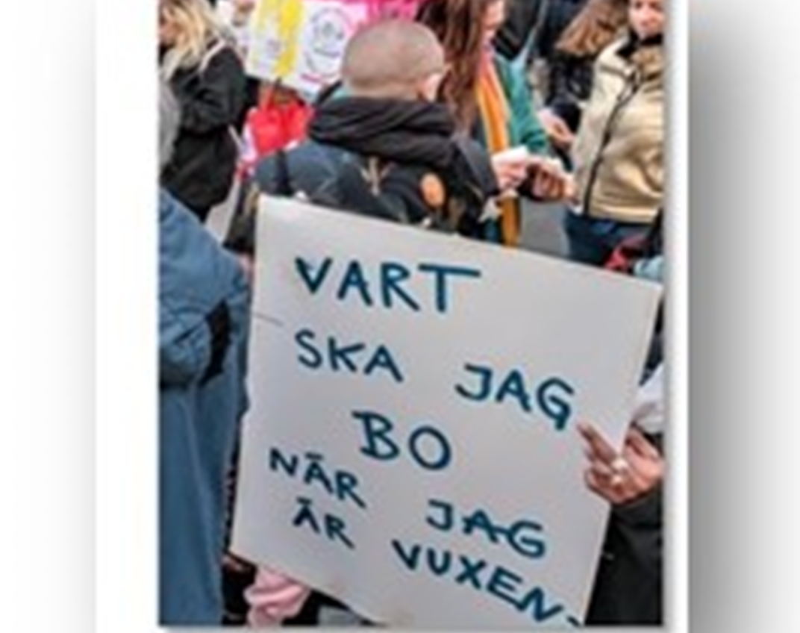
75 000 hushåll var trångbodda 64 000 bor i andra hand 2 500 var helt hemlösa i Stockholm 2022 Unga, utan inkomst har svårt att flytta hemifrån Låginkomsttagare har svårt att få hyreskontrakt Renovräkningar Saknas äldreboende
Bostadspolitikens följder

Slide 15
Unga vuxna – Stockholms handelskammare november 2024.
”Nästan tre av fyra unga vuxna stängs ute från bostadsmarknaden i Stockholm. Totalt handlar det om 72 procent av unga vuxna mellan 25–29 år i Stockholms stad ”
– Våra beräkningar visar att alldeles för få unga vuxna i dag har den inkomst som krävs för att kunna köpa sig en bostad i Stockholmsregionen. Tillsammans med en dysfunktionell hyresmarknad får detta stora följdeffekter för företagens fortsatta kompetensförsörjning, säger Daniella Waldfogel, vd på Stockholms handelskammare.

Slide 16
HYRESRÄTT – ett eftertraktat boende
822 372 (dec 23) i kö för en hyresrätt hos Stockholms bostadsförmedling
Vad är då ”Bostadskarriär” enligt oss i HGF Stockholm?
Hyreskontrakt på den lägenhet man drömt om
Vid behov kunna byta till annat läge
Det som fattas är:
Ett rättvist och gediget regelverk kring hyresrätten
Och fler tillgängliga hyreslägenheter.

Slide 17
Det är nog nu – våra krav från Stockholms stads hyresgästföreningar
Mer än 8 000 berättelser om vad höjd hyra innebär – blir bl.a. annonskampanj i SL trafiken
Demonstration varje tisdag klockan 11.30 – 13.00 på Mynttorget med 4 krav;
1. Allmännyttan inte säljer eller ombildar hyresrätter

Slide 18
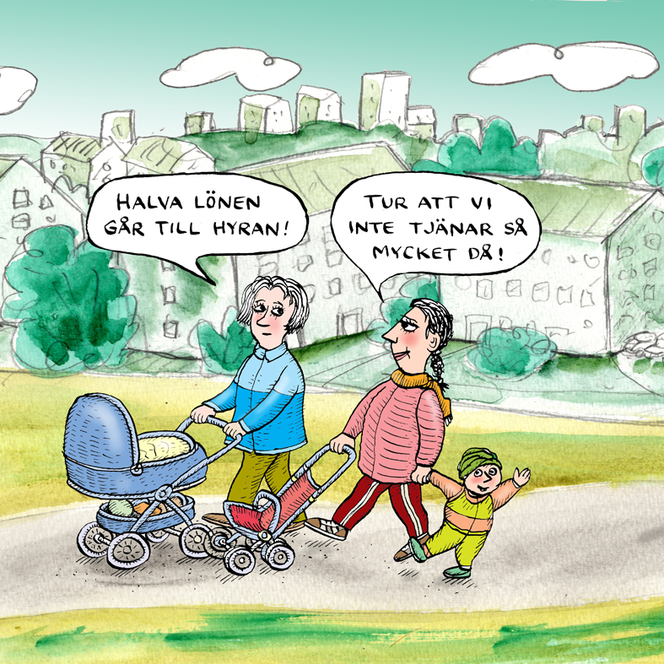
2. Fastighetsbolagens överskott (ABSH drygt 11 miljarder) går till hyresgästerna och renoveringar.
Illustration Robert Nyberg

Slide 19
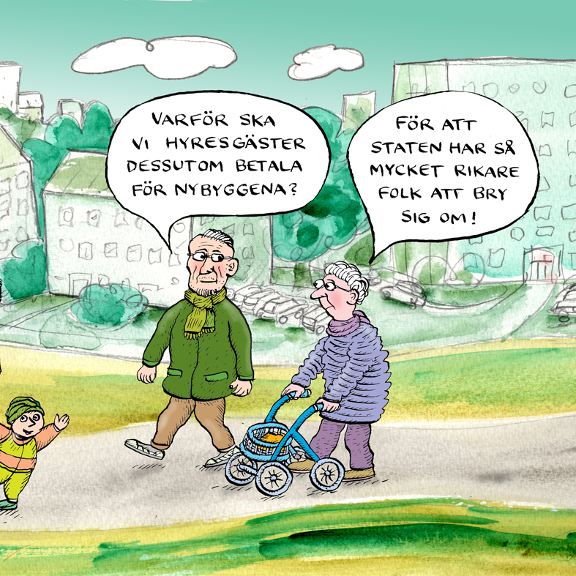
3. Stat och kommun undanröjer orättvisan i ränte-och ROT-avdraget och de dåliga villkoren för hyresrätten
Illustration Robert Nyberg

Slide 20
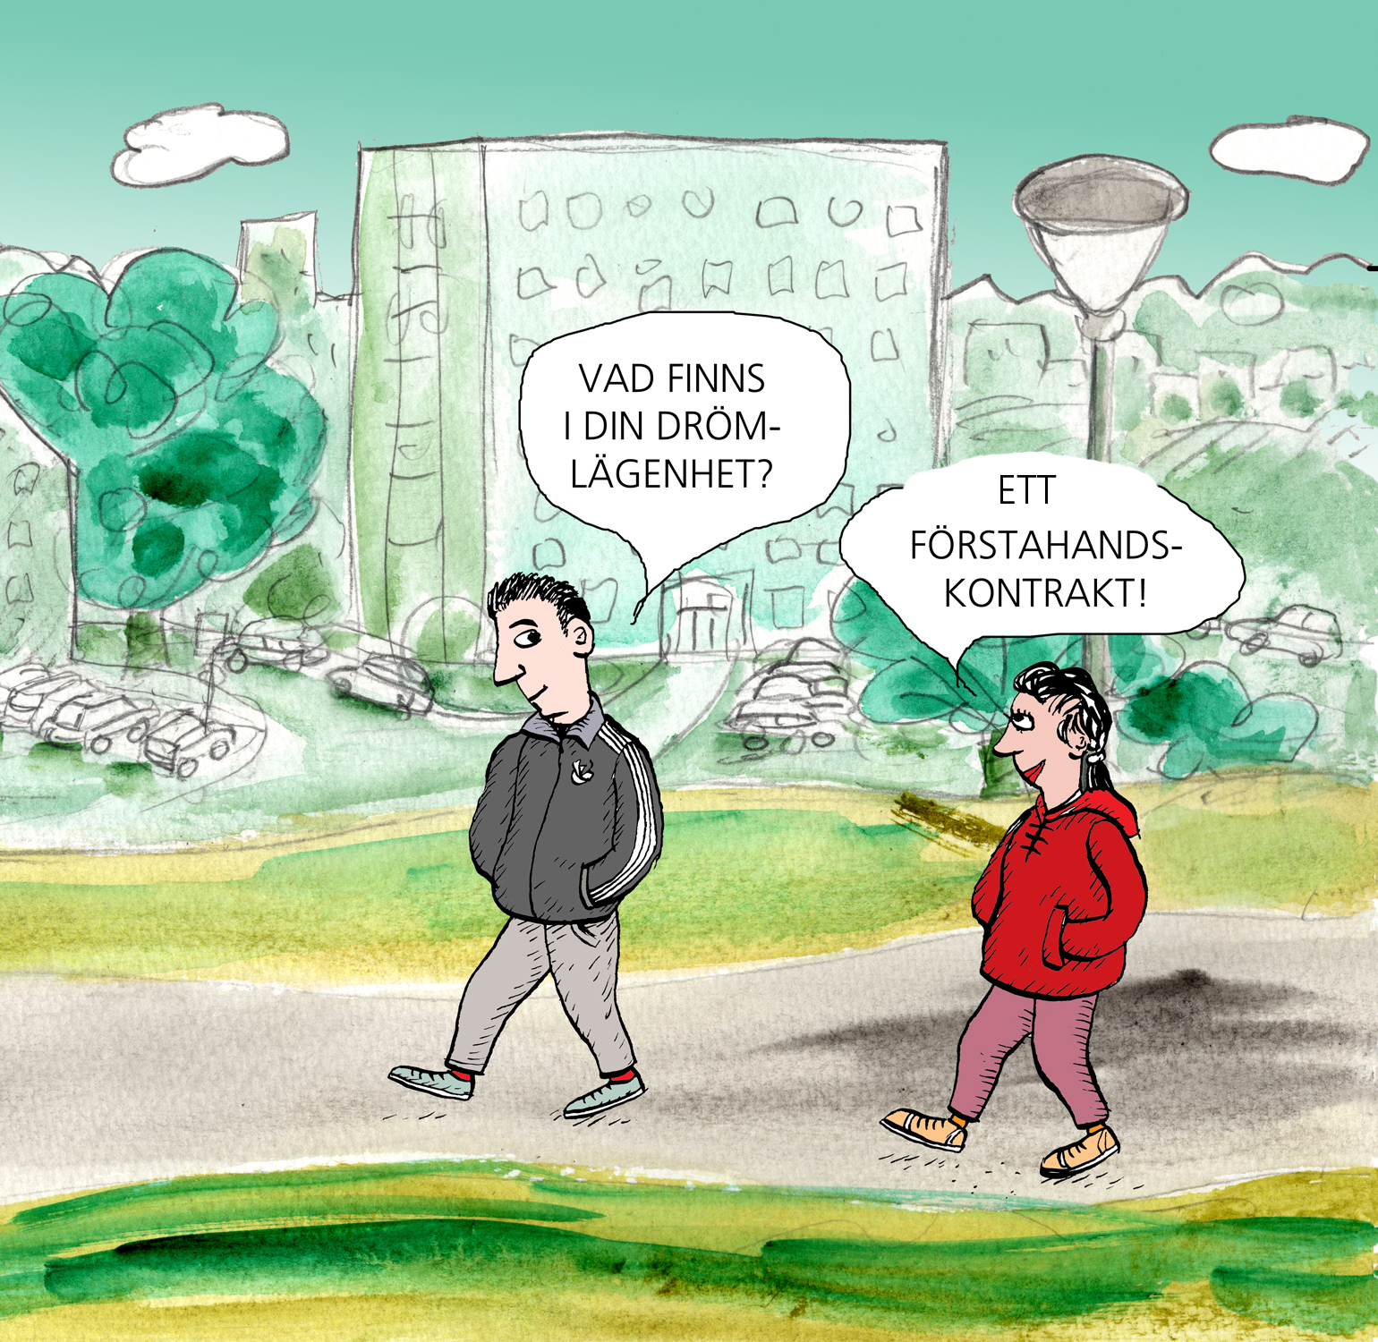
4. Staten återinför investeringsstöd till nyproduktion och stöd för renoveringar . För att hålla hyrorna nere. Det är inte hyresgäster som ska bekosta nyproduktion.
Illustration Robert Nyberg

Slide 21
Verksamhet 2025
Årsmöte 1 000 kr
Bomöte höst och vår 3 000kr
Samråd med Stockholmshem höst och vår 500 kr
Styrelsemöten 4 000 kr och arvoden ( tas från uthyrningsmedel)
Administration 71 000 kr (el 35 000, bredband etc. (12 000) 14 000, förbrukning 22 000.
Inventarier 19 500 kr (sånt som går sönder oförutsett).
Soppa för seniorer 6 000 kr (söker 10 000 från Potten)
Vävstuga 1 500 kr
Gymmet och bastun- oförändrad avgift 3 000 kr
Lappa- laga och snickeriet 2 000 kr
Uthyrningar avgift 250 kr
Sensommarfest med loppmarknad 5 000 kr (10 000)
Julmarknad 5 000 kr (25 000)
Föreläsningar – i samarbete med FSF 0 kr
Totalt 121 500kr

Slide 22
Ansökan Potten 2025
10 000 kr sensommarfest med loppmarknad (i samarbete med FSF
25 000 kr julmarknad (i samarbete med FSF).
10 000 kr soppa för seniorer
10 000 kr diverse upprustning gym, vävstuga, syateljé, hobbyverkstad
Ramper till Stövelvägen?
Ventilation bastu?
Låg bänk (lava) till bastun)?

Slide 23
Panncentralen som kulturhus/allaktivitetshus
Ur stadens budget 2025
AB Stockholmshem ska i samarbete med Hägersten-Älvsjö stadsdelsnämnd utreda att omvandla AB Stockholmshems panncentral i Solberga till ett kulturhus/allaktivitetshus där etablering av lokalt föreningsliv, kulturskola och fritidsverksamhet ingår. Möjligheten till extern finansiering ska ingå som en del av utredningsarbetet (1.5) 2025-01-01 2025-12-31

Slide 24
Stockholmshems nya organisation

Slide 25
Övrigt ?

